Slide 1
JavaStudy SPRING
https://github.com/tomfromkr/javastudy
스프링 어노테이션

Slide 2
스프링 컨테이너에서 사용하는 빈 객체들끼리
의존성이 주입이 되어서 프로젝트를 만들 수 있다.
이러한 스프링 프로젝트를 설정해주는 설정 파일을 기존에는 xml을 이용하였다.
이 때 xml을 사용하지 않고 자바파일을 이용하자

Slide 3
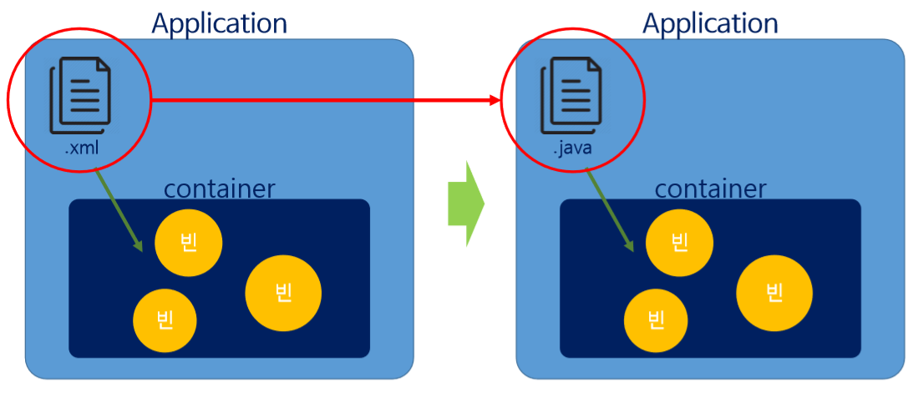

Slide 4
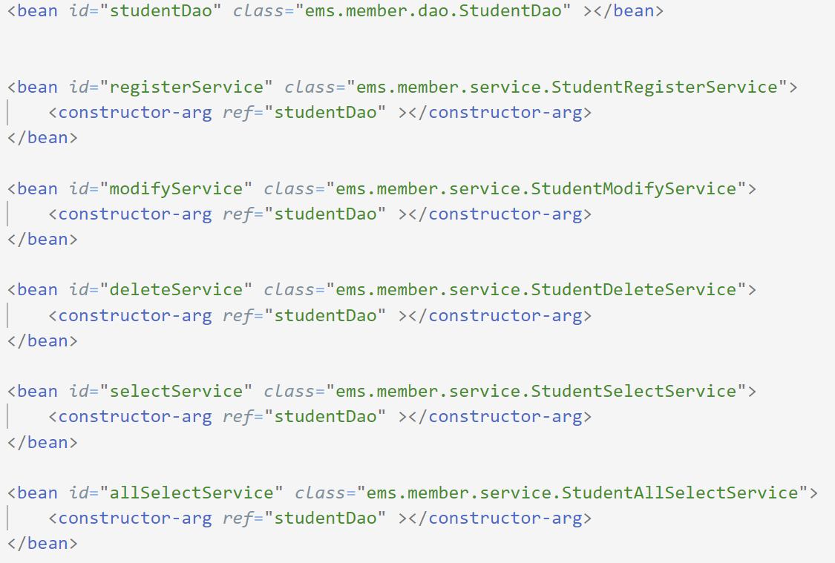
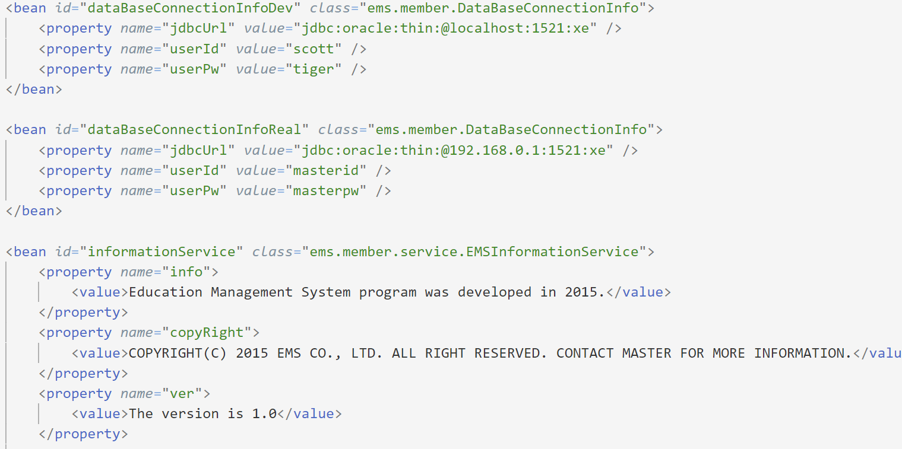

Slide 5

스프링 설정파일 생성

Slide 6
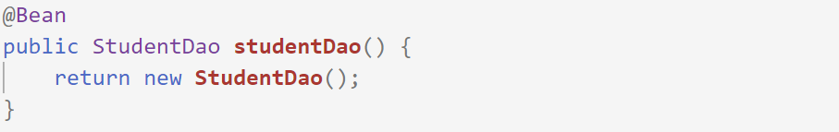
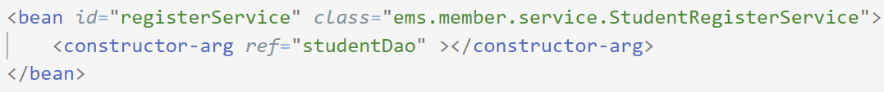
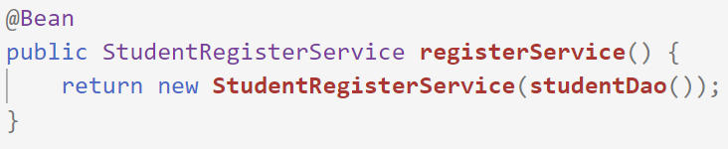
빈 객체 생성

Slide 7
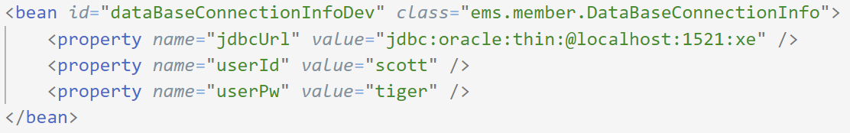
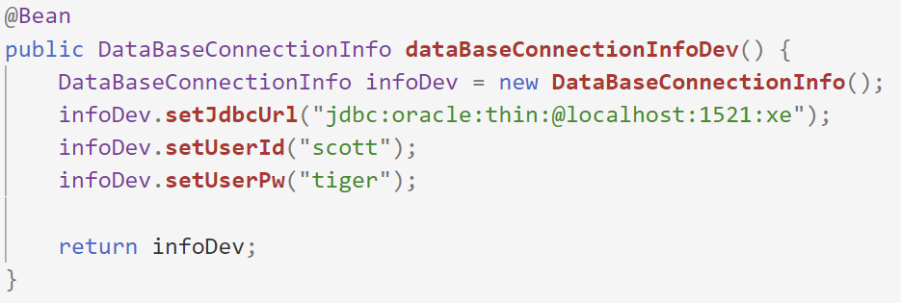
빈 객체 생성
property로 존재하는 것은 객체를 만든 후 객체에 맞게 설정해준다.

Slide 8
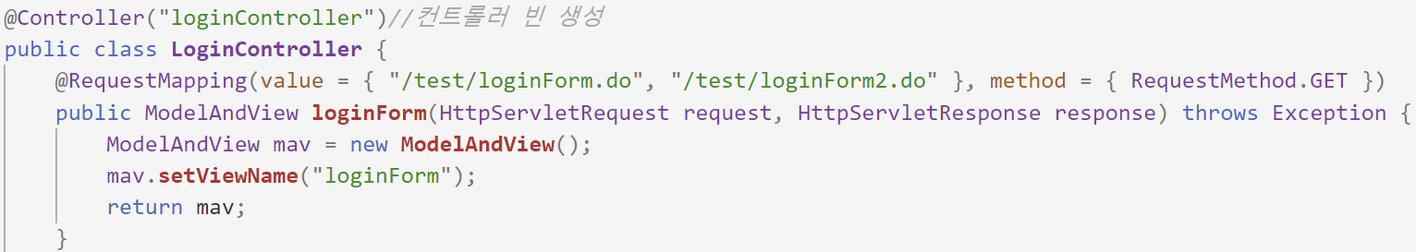
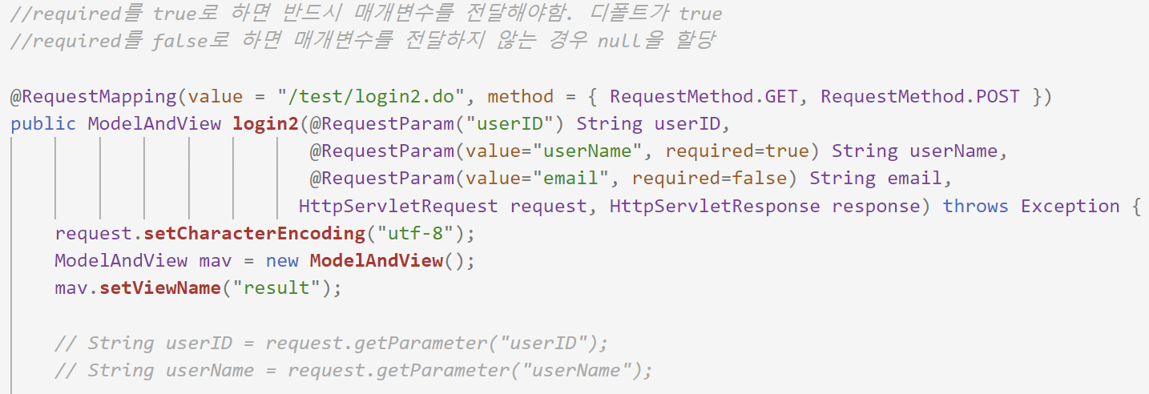
@RequestMapping, @RequestParam
해당 url이 들어왔을 때 loginForm()을 호출하라
매개변수를 쉽게 적용하는 어노테이션, 여기서 required를 설정함에 따라 할당 값이 다름

Slide 9
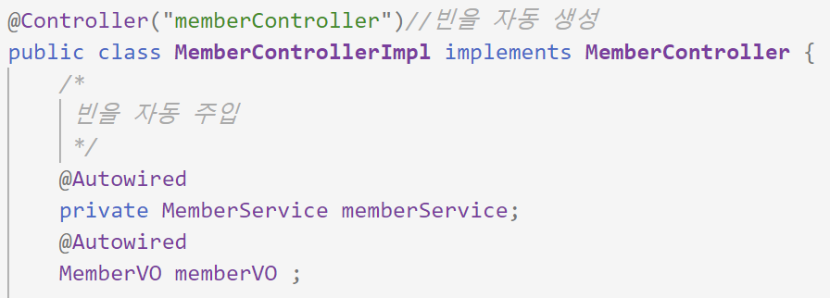
@Controller, @Autowired
컨트롤러 빈 생성
Id가 memberService인 빈을 자동 주입

